Slide 1
長恨歌

Slide 2
遂令天下父母心
遂:於是。
令:使、讓。
天下:全部的。
父母:爸爸、媽媽;父親、母親。
心:心願、欲求。

Slide 3
不重生男重生女
不重:不注重、不重視。
生:生育、傳宗接代。
男:男孩、男嬰、男生。
重:注重、重視。
女:女孩、女嬰、女生。

Slide 4
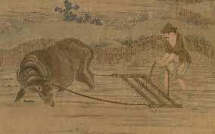
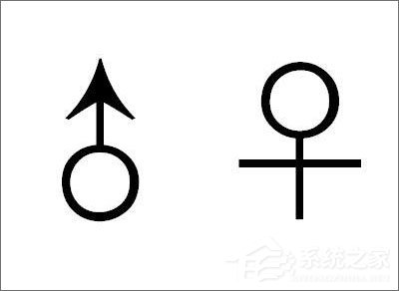
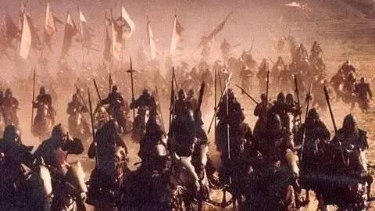
古代重男輕女

Slide 5
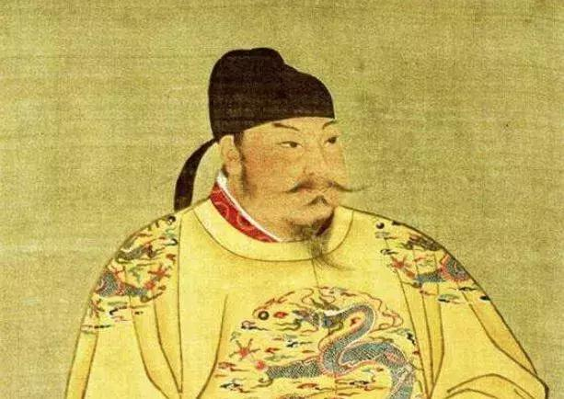
唐玄宗(唐明皇)

Slide 6
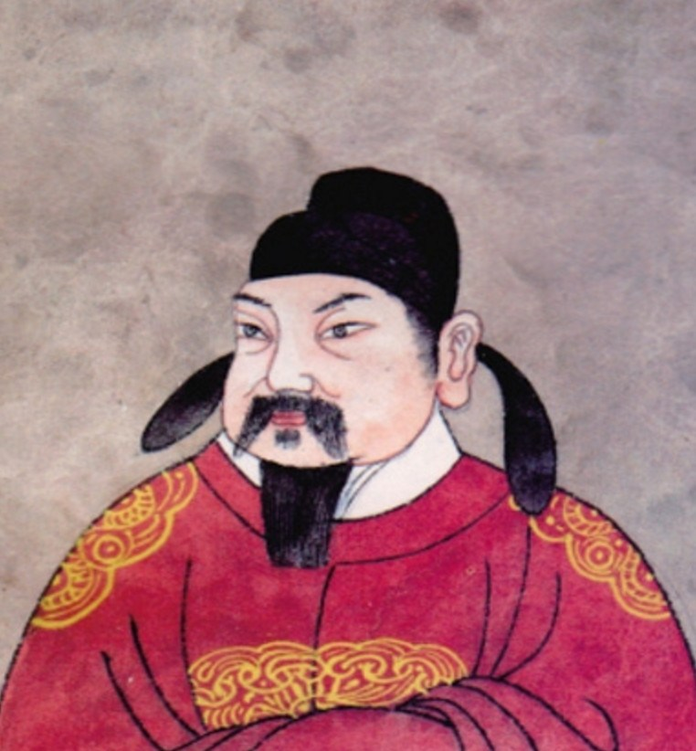
李瑁(ㄇㄟˋ)

Slide 7
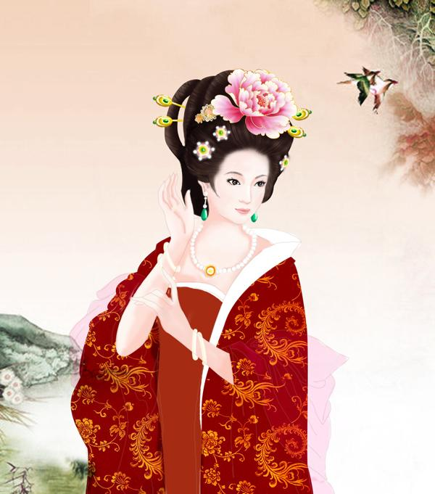
楊貴妃

Slide 8
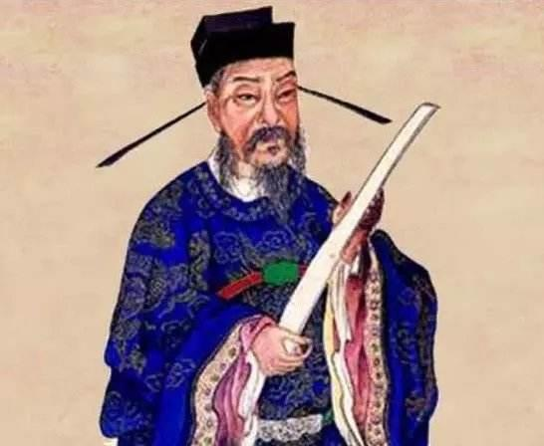
楊釗(ㄓㄠ)(楊國忠)

Slide 9
父:唐玄宗
子:李瑁
兄:楊國忠
妹:楊貴妃

